Slide 1
.Net基础复习
讲师：老赵
北京传智播客教育 www.itcast.cn

Slide 2
强调代码规范
规则（法律，必须遵守否则报错）
  语法
规范（道德，大家都喜欢有道德的人。）
  注释//,/**/,///
  骆驼命名 ：第一个单词首字母小写，之后的单词首字母大写 userName、userPassword、realName…(普通变量（局部变量）、字段)
  帕斯卡命名：第一个单词首字母大写，之后的单词首字母大写 GetMax()、ChangeName()…（方法名、类名、属性名）
  定义的变量或者方法 名字要有意义。
    方法名：动词。Write()、Open()、Close()、Dispose()、GetUserId()、…（方法都是要做一件事情）
    变量名：按功能命名、按方法的返回值内容命名（userName=GetUserName();）

Slide 3

第一部分：面向对象(OO-Object Oriented )
练习1：磁盘上有不同的文件，比如：.txt文本文件、.avi视频文件、.xls电子表格。要求：编写一个控制台程序，用户输入一个带后缀名的文件，将该文件名传递到一个方法中，该方法中根据用户输入的文件名后缀，返回一个对应的文件对象。提示：编写不同的类模拟不同的文件、为不同的文件类创建统一的父类、使用简单工厂实现。效果如图：（参考答案见备注）

Slide 4
案例
猜拳游戏
动物类继承
面向对象计算器
外部设备(抽象方法)
登记案例(接口)

Slide 5
类和对象
什么是面向对象？一种分析问题的方式（增强了程序的可扩展性）。
面向对象三大特性：封装、继承、多态。
什么是类？什么是对象？类和对象的区别？
类:类是模子，确定对象将会拥有的特征（属性）和行为（方法）
对象是一个你能够看得到、摸得着的具体实体—万物皆对象
  类是模具，创建对象的模具，抽象的。
    类是一种数据类型，用户自定义的数据类型
    类组成：字段、属性、方法、构造函数等
  对象是具体的，是类的具体实例。对象具有属性(特征)和方法(行为)
  类中包含了数据(用字段表示)与行为（用方法（函数、功能）表示，方法为一块具有名称的代码）
this ,当前对象 显示的调用自己的构造函数
,base:调用父类的构造函数 在子类中调用父类的重名方法

Slide 6
知识点总结
什么是面向对象？
面向对象三大特性：封装、继承、多态。
什么是类？什么是对象？类和对象的区别？
提问：大家觉得什么是封装？或者说封装带给我们什么好处？
类和对象本身就是封装的体现。
1.属性封装了字段、2.方法的多个参数封装成了一个对象、3.将一堆代码封装到了一个方法中、4.将一些功能封装到了几个类中、5.将一些具有相同功能的代码封装到了一个程序集中（dll、exe）。 将一坨程序封装起来到一个程序集当中
继承（是指类与类之间的关系。）
为什么要继承？继承带给我们的好处？
代码重用
LSP里氏替换原则（通过代码说明一下，声明父类类型变量，指向子类类型对象，以及调用方法时的一些问题）、多态。类的单根继承性、传递性、继承时构造函数的问题（:this() , :base()）。构造函数不能被继承。
所有的类都直接或间接的继承
自object。
继承中的访问修饰符问题：（提一下protected即可。）

Slide 7
知识点总结
virtual、abstract、接口区别与联系，总结。举例。
接口存在的意义：多态。多态的意义：程序可扩展性。最终→节省
成本，提高效率。
接口解决了类的多继承的问题
以后体积庞大的问题。
接口之间可以实现多继承
显示实现接口
多态的作用：把不同的子类对象都当作父类来看，可以屏蔽不同子类对象之间的差异，写出通用的代码，做出通用的编程，以适应需求的不断变化。

Slide 8
虚方法,抽象方法
关于虚方法需要注意的几点：
1.父类中如果有方法需要让子类重写，则可以将该方法标记为virtual
2.虚方法在父类中必须有实现，哪怕是空实现。
3.虚方法子类可以重写（override），也可以不重写
关于抽象方法注意的几点:
1.需要用abstract关键字标记
2.抽象方法不能有任何方法实现。
3.抽象成员必须包含在抽象类中。
4.由于抽象成员没有任何实现，所以子类必须将抽象成员重写。
5.抽象类不能实例化，
抽象类的作用：抽象类的作用就是为了让子类继承。
6.抽象类中可以包括抽象成员，可以包括有具体代码的成员。
7. 还有抽象方法不能用static修饰

Slide 9
接口
1.接口中只能包含方法（属性、事件、索引器也都是方法）
2.接口中的成员都不能有任何实现。光说不做
3.接口不能被实例化。
4.接口中的成员不能有任何访问修饰符。（默认为public）
5.实现接口的子类必须将接口中的所有成员全都实现。
6.子类实现接口的方法时，不需要任何关键字，直接实现即可。
7.接口存在的意义就是为了多态。

Slide 10
小总结
封装,继承,多态.
五个访问修饰符,
字段和属性及索引器,
里氏转换
添加引用和导入命名空间
单例模式

Slide 11
静态类
练习1：Console,Convert,Math使用时是否需要实例化
练习2：声明一个静态字段都能在哪里使用静态类为什么不能实例化不能继承?

Slide 12
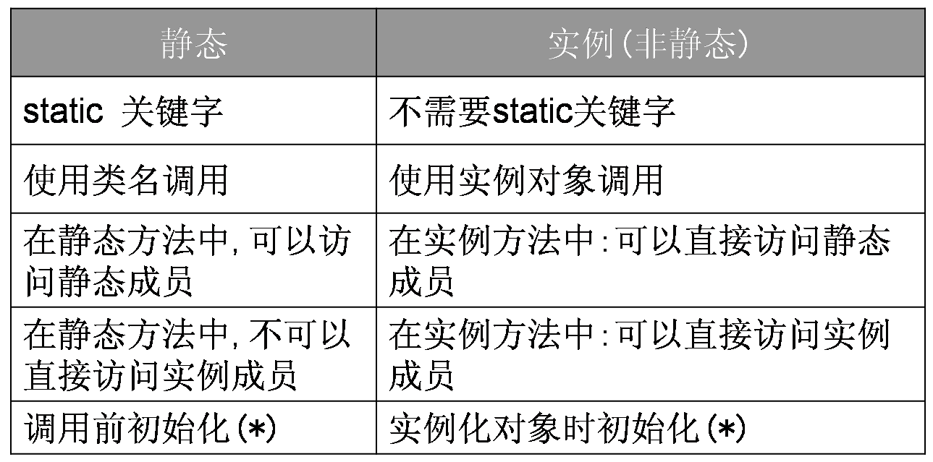
静态与非静态
北京传智播客教育 www.itcast.cn

Slide 13
留作业
作业：定义父亲类Father(姓lastName,财产property,血型bloodType),儿子Son类(玩游戏PlayGame方法),女儿Daughter类(跳舞Dance方法)，调用父类构造函数(:base())给子类字段赋值
作业：定义汽车类Vehicle属性（brand(品牌),color（颜色））方法run，子类卡车(Truck) 属性weight载重 方法拉货，轿车 (Car) 属性passenger载客数量 方法载客
作业:员工类、部门经理类（部门经理也是员工，所以要继承自员工类。员工有上班打卡的方法。用类来模拟。
作业:动物Animal 都有吃Eat和叫Bark的方法，狗Dog和猫Cat叫的方法不一样.父类中没有默认的实现所哟考虑用抽象方法。
作业：计算形状Shape(圆Circle，矩形Square ，正方形Rectangle)的面积、周长
作业:鸟-麻雀sparrow['spærəu] ，鸵鸟ostrich['ɔstritʃ] ，企鹅penguin['pengwin] ，鹦鹉parrot['pærət] 鸟能飞,鸵鸟，企鹅不能。。。你怎么办
作业:橡皮rubber鸭子、木wood鸭子、真实的鸭子realduck。三个鸭子都会游泳，而橡皮鸭子和真实的鸭子都会叫，只是叫声不一样，橡皮鸭子“唧唧”叫，真实地鸭子“嘎嘎”叫，木鸭子不会叫.

